Slide 1
บทที่ 4 องค์ประกอบของการออกแบบ (elements of design)
ผู้ช่วยศาสตราจารย์จุฑาวุฒิ จันทรมาลี
หลักสูตรวิทยาศาสตรบัณฑิต สาขาวิทยาการคอมพิวเตอร์
คณะวิทยาศาสตร์และเทคโนโลยี

Slide 2
องค์ประกอบของการออกแบบ
โดยปกติทั่วไป การออกแบบไม่ว่าสิ่งใดหรือ แม้แต่การออกแบบสถาปัตยกรรม การออกแบบตกแต่งภายในหรือ การออกแบบเฟอร์นิเจอร์ ก็เช่นกันองค์ประกอบของการออกแบบก็จะเป็นเรื่องของ รูปทรง และประโยชน์ใช้สอยเช่นในการออกแบบเฟอร์นิเจอร์ นอกจากประโยชน์ใช้สอยและดวามสวยงามแล้วควรต้องคำนึงถึงการใช้ทรัพยากรอย่างมีคุณค่า และการใช้วัสดุให้เหมาะสมความสะดวกสบายของผู้ใช้งาน ความมีเอกลักษณ์โดยองค์ประกอบของการออกแบบสิ่งต่างๆให้มีส่วนประกอบที่สวยงาม จะมีส่วนประกอบประมาณนี้

Slide 3
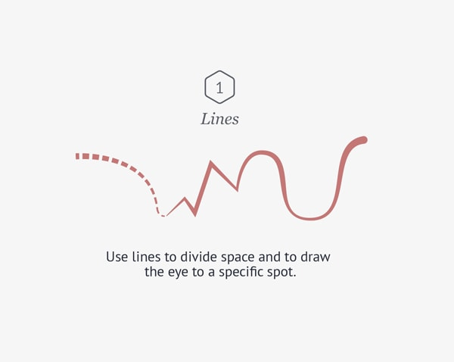
1. เส้นในการออกแบบ (Lines)
เส้นใช้ในการแบ่งพื้นที่หรือสร้างส่วนประกอบต่างๆขึ้นมา เส้นแต่ละชนิดก็บ่งบอกถึงอารมณ์งานที่ต่างกันได้

Slide 4
เส้น บอกถึง อารมณ์ความรู้สึกที่แตกต่างกันไปดังนี้
เส้นตั้ง (Vertical Lines)ให้ความรู้สึก สูง แข็งแรง มีระเบียบ
เส้นนอน (Horizontal Lines) ให้ความรู้สึก สงบ ร่มเย็น ราบเรียบ

Slide 5
เส้น บอกถึง อารมณ์ความรู้สึกที่แตกต่างกันไปดังนี้
เส้นทแยง (Diagonal Lines) ให้ความรู้สึก เคลื่อนไหว หรือการไม่อยู่นิ่ง ไม่มั่นคง
เส้นปะ (Dash Lines) ให้ความรู้สึก ความไม่เป็นระเบียบ

Slide 6
เส้น บอกถึง อารมณ์ความรู้สึกที่แตกต่างกันไปดังนี้
เส้นโค้ง (Curved Lines) ให้ความรู้สึก อ่อนช้อย นิ่มนวล
เส้นซิกแซก (Zigzag Lines) ให้ความรู้สึก ตะกุกตะกัก ไม่เรียบร้อย

Slide 7
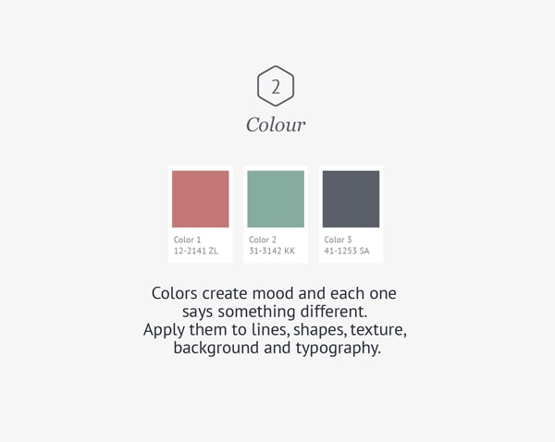
2. สี (Color)
สีคือสิ่งที่กำหนด Mood and Tone และสร้างความแตกต่างให้กับงานเรา ซึ่งมันจะอยู่ในเส้น รูปทรง พื้นผิว พื้นหนังและตัวหนังสือต่างๆ

Slide 8
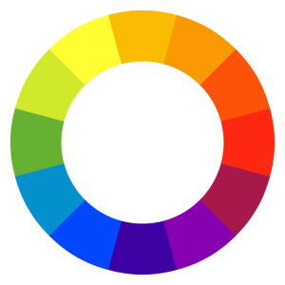
Color Wheel หรือ วงจรสี แบ่งออกเป็น 3 ขั้น
สีขั้นที่ 1 (Primary Colours) คือ แม่สี 3สี ได้แก่ สีแดง เหลือง และน้ำเงิน
สีขั้นที่ 2 (Secondary Colours) ให้คือ สีที่เกิดจากการผสมกันเป็นคู่ ๆ ระหว่างแม่สี 3 สี จะได้สีเพิ่มขึ้นอีก 3สี ได้แก่ สีม่วง สีเขียว และสีส้ม
สีขั้นที่ 3 (Tertiary Colours) คือ สีที่เกิดจากการผสมกันเป็นคู่ ๆ ระหว่างแม่สี 3 สี กับสีขั้นที่ 2 จะได้สีเพิ่มขึ้นอีก 6 สี ได้แก่ สีม่วงแดงเข้ม สีแดงสด สีเหลืองอำพัน สีโศก สีเขียวหัวเป็ด สีม่วงน้ำเงิน

Slide 9
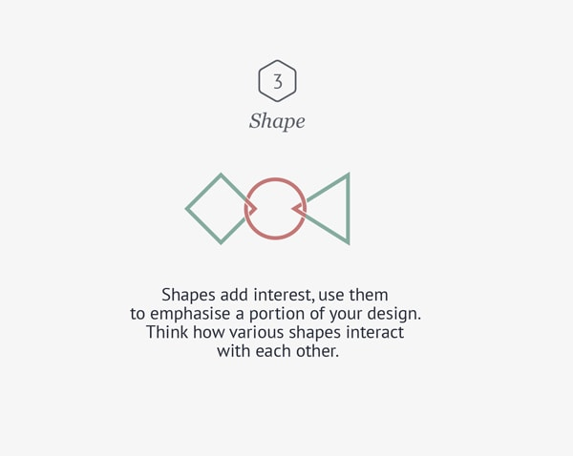
3. รูปร่างต่าง ๆ (Shape)
รูปร่างเป็นสิ่งที่ช่วยเพิ่มความน่าสนใจให้กับงานหรือจะใช้เน้นส่วนประกอบใน”งานออกแบบ” ซึ่งรูปทรงแต่ละแบบก็มีความหมายในทางที่ต่างกัน

Slide 10
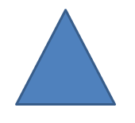
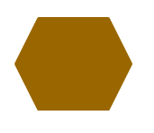
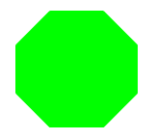
Shape – รูปร่าง แบ่งได้หลายแบบ เช่น
Star (รูปดาว)
Triangle (สามเหลี่ยม)
Square (สี่เหลี่ยมจัตุรัส)
Oval (รูปไข่)
Rectangle (สี่เหลี่ยมมุมฉาก)
Pentagon (รูปห้าเหลี่ยม)
Hexagon (รูปหกเหลี่ยม)
Octagon (รูปแปดเหลี่ยม)

Slide 11
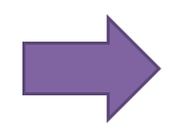
Moon
(พระจันทร์เสี้ยว)
Trapezoid
(สี่เหลี่ยมคางหมู)
Parallelogram
(สี่เหลี่ยมด้านขนาน)
Diamond
(สี่เหลี่ยมข้าวหลามตัด)
Heart (รูปหัวใจ)
Arrow (ลูกศร)
Circle (วงกลม)
Cross (กากบาท)

Slide 12
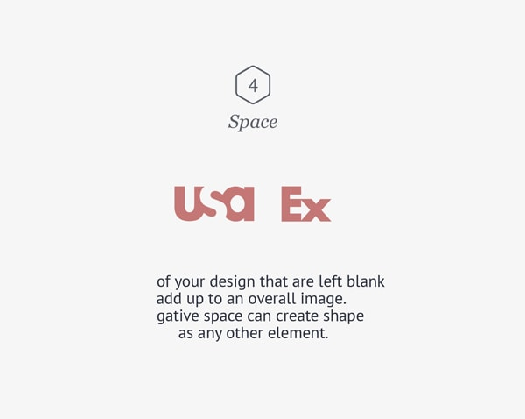
4. พื้นที่ในงาน (Space)
พื้นที่สามารถสร้างรูปทรงที่แปลกตาขึ้นมาได้ มักจะนำไปใช้ในโลโก้ หรือ งานออกแบบ ที่ต้องการแฝงความหมายต่างๆ เอาไว้

Slide 13
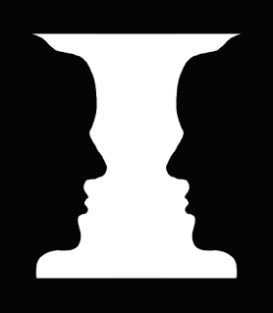
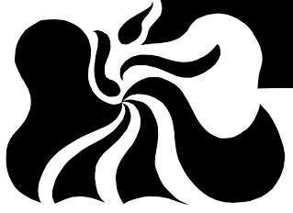
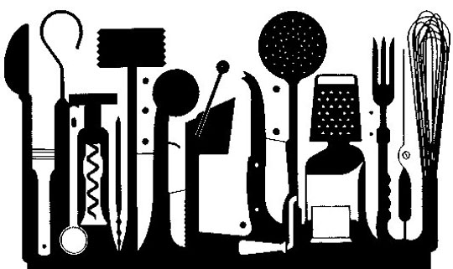
บริเวณว่างที่เกิดขึ้นได้หลายลักษณะ ดังนี้
1. บริเวณว่างลวงตา (Illusion Space) หรือ บริเวณว่าง 2 มิติ (Two Dimension Space)
2. บริเวณว่าง 3 มิติ (Three Dimension Space) คือบริเวณว่าง ที่มีทั้ง ความกว้าง ความยาว ความลึก เป็นบริเวณว่างที่มีปริมาตร (Volume) ที่สามารถสัมผัสได้ด้วยความเป็นจริง ทางกายภาพ (Physical or Actual Space)หรือสามารถสัมผัสได้ทั้งทางกาย และทางการมองเห็น พร้อม ๆ กัน

Slide 14
5. พื้นผิว (texture)
พิ้นผิวสามารถสร้างลักษณะสามมิติให้กับงาน และสร้างสรรค์ให้งานออกมาสมจริงได้

Slide 15
ลักษณะที่สัมผัสได้ของพื้นผิว มี 2 ประเภท คือ
1. พื้นผิวที่สัมผัสได้ด้วยมือ ผิวสัมผัสประเภทนี้ไม่เพียงแต่มองเห็นได้ด้วยตาแต่สามารถสัมผัสได้ด้วยมือ ผิวสัมผัสที่สัมผัสได้ด้วยมือนี้เป็นภาพนูนต่ำ (Base relief) ระดับงานสามมิติ แบ่งเป็น 3 ชนิดดังนี้
1.1 ผิวสัมผัสที่หาได้ในธรรมชาติ เช่น ใบไม้ หิน โลหะ เป็นต้น
1.2 ผิวสัมผัสธรรมชาติที่เปลี่ยนแปลง
1.3 ผิวสัมผัสที่จัดขึ้นใหม่ วัสดุทั่วไปมักจะมีลักษณะชิ้นเล็กๆ เป็นแผ่น หรือเส้น เพื่อเพิ่มความ
หลากหลายของผิวสัมผัส

Slide 16
2. พื้นผิวที่สัมผัสได้ด้วยสายตา คือ ลักษณะงานสองมิติ ที่รู้สึกได้จากการมองเห็นด้วยตา อันเป็นผลมาจากการสะท้อนของ แสง การดูดซึมแสงของผิวพื้นนั้นความแตกต่างของผิวสัมผัส ก่อให้เกิดความรู้สึกว่าจะสัมผัสได้ด้วยมือ ซึ่งเมื่อได้สัมผัสแล้วกลับไม่มีความแตกต่างตามที่เห็น ผิวสัมผัสประเภทนี้ แบ่งได้เป็น 3 ชนิด ดังนี้
2.1 ผิวสัมผัสที่เกิดจากการตกแต่ง
2.2 ผิวสัมผัสที่เกิดจากธรรมชาติ
2.3 ผิวสัมผัสที่เกิดจากเครื่องมือ
ผิวสัมผัสที่มองเห็นด้วยตา แต่ไม่มีความรู้สึกแตกต่างเมื่อสัมผัสด้วยมือ เป็นผิวสัมผัส 2 มิติ
สามารถผลิตได้หลายวิธี เช่น การเขียนลวดลาย หรือระบายสีด้วยดินสอ ปากกา หรือพู่กัน การพิมพ์ การลอก การถู ,การพ่น การหยด การเทสีที่เป็นของเหลว, การแต้มสี การย้อม วัสดุที่ดูดซึมได้ดี ,การรมควัน และการเผา, การขูดขีด การตัดเป็นชิ้นเล็กชิ้นน้อย เป็นต้น

Slide 17
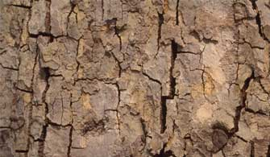
ลักษณะของพื้นผิว
พื้นผิวที่สัมผัสได้ด้วยตา
พื้นผิวที่สัมผัสได้ด้วยมือ

Slide 18
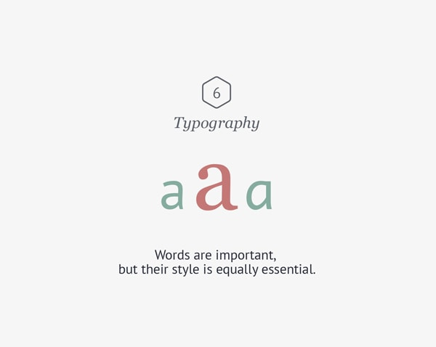
6. ตัวอักษร (Typography)
การเลือกสไตล์ของตัวอักษรก็มีความสำคัญ เพราะมันก็เป็นอีกหนึ่งสิ่งที่คอยบอกอารมณ์ของงานออกมา

Slide 19
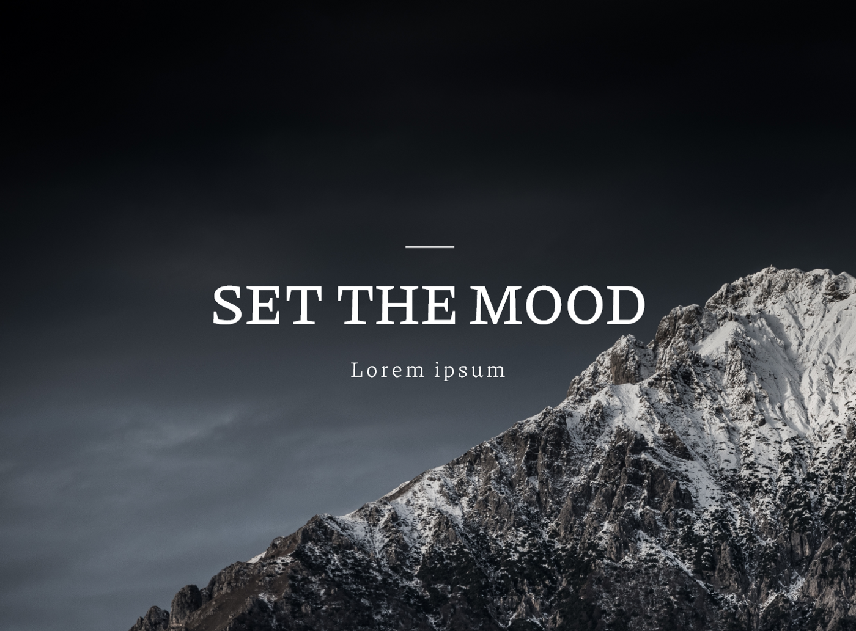
หลักการใช้ Font ให้เหมาะสมกับงานออกแบบ (Typography Basics)
1. Set the Mood
ในการจะเลือกใช้งานแต่ละ Font ควรดูก่อนว่างานของเราเป็นแบบไหน ควรใช้ Font ในลักษณะใดโดย ถ้าอยากให้งานออกมา Classic สามารถใช้ Font Serif ถ้าหากอยากให้งานดูเรียบหรู เรียบง่าย ควรใช้ Font Sans serifs หรือถ้าหากอยากให้งานดูเป็นเป็นศิลปะ ให้ใช้ Font Display และ Handwritten

Slide 20
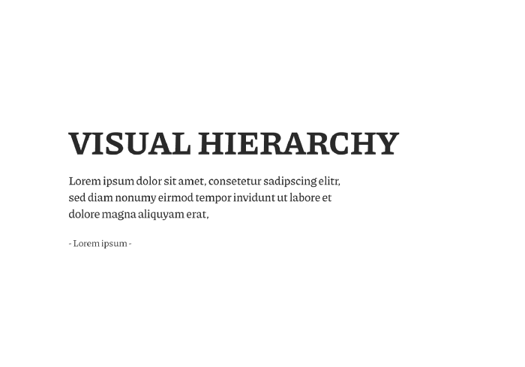
2. Visual Hierarchy
การจัดลำดับความสำคัญของ Font เราต้องนึกก่อนว่าจะให้คนดูเห็นอะไรเป็นอย่างแรก และเห็นอะไรรองลงมา โดยสามารถทำได้โดย ข้อความที่เราต้องการให้เห็นเป็นลำดับแรกต้องขนาดใหญ่ หนา และเด่นกว่าข้อความรอง

Slide 21
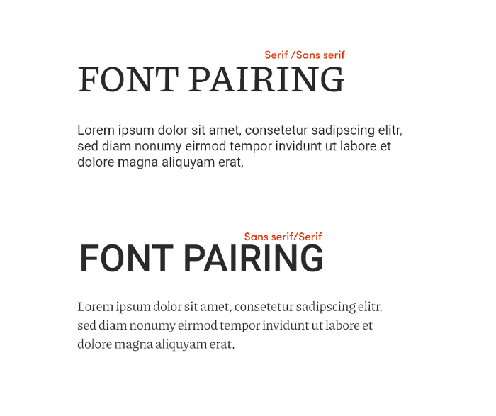
3. Choose a Good Secondary Font
การเลือกจับคู่ Font ควรเลือกจับคู่ Font ที่เด่นน้อยกว่า Font หลัก และควรจับคู่ Font ที่มีสไตล์ใกล้เคียงกัน ดังรูป

Slide 22
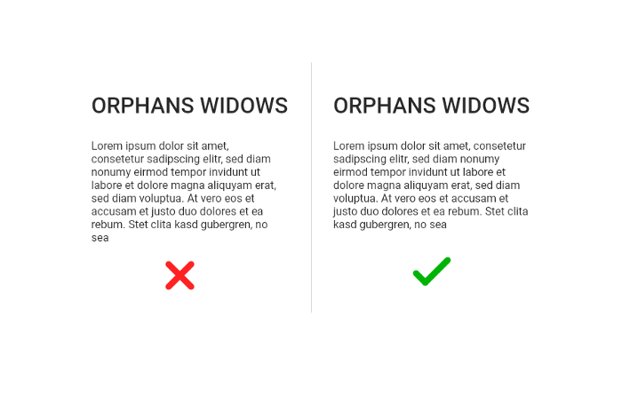
4. Orphans Widows
หากงานออกแบบมีเนื้อหาหรือข้อความ ให้สังเกตดูว่าข้อความดังกล่าวนั้น มีคำท้ายของข้อความนั้นอยู่คำเดียวเดี่ยว ๆ หรือไม่ ถ้าข้อความดังกล่าวอยู่คำเดียวเดี่ยว ๆ ควรพยายามให้จัดอยู่ในบรรทัดเดียวกัน

Slide 23
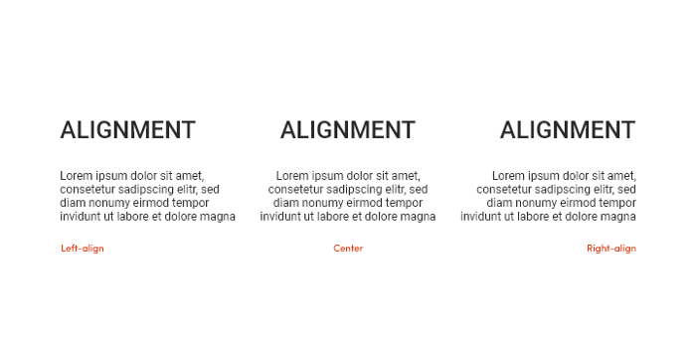
5. Alignment
การจัดวาง Alignment ในการออกแบบ โดยส่วนใหญ่มักจะจัดวางไว้กึ่งกลาง ซึ่งการจัดตำแหน่งกึ่งกลางเป็นตำแหน่งที่เราเลือกใช้มากที่สุด เพราะจะทำให้งานดูเป็นทางการมากขึ้น

Slide 24
6. Grid System
เป็นเส้นที่ถูกจัดวางเป็นตารางเพื่อกำหนดระยะ ในการออกแบบ และการจัดวางองค์ประกอบ รูปภาพ เนื้อหา ช่องว่าง และส่วนประกอบต่างๆ เพื่อให้งานออกแบบมีความเป็นระเบียบ และสวยงาม

Slide 25
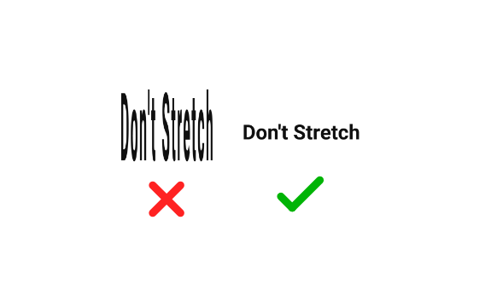
7. Fonts Aren’t Stretchy
การออกแบบที่ดี ไม่ควรยืด Font เพราะ Font ถูกออกแบบมาให้มีสัดส่วนและขนาดที่เหมาะสมกับการใช้งานแล้ว

Slide 26
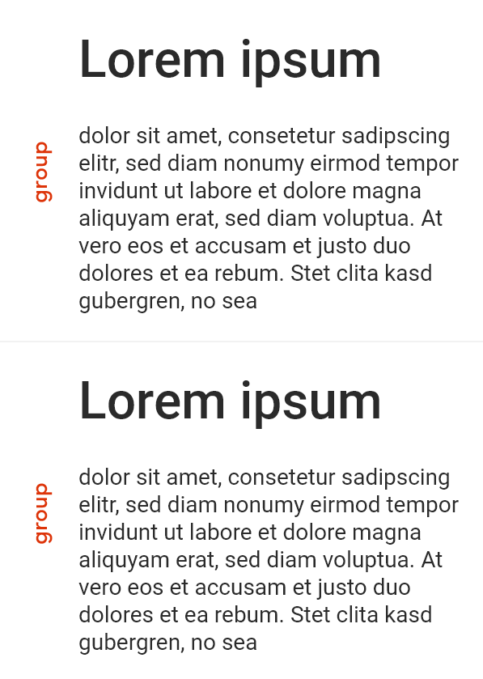
8. Group by Using Rules
เป็นการจัดกลุ่มข้อความ หรืออาจจะเป็นการจัดกลุ่มแต่ละหัวข้อ เพื่อความเป็นระเบียบและง่ายต่อการอ่าน ตัวอย่างดังรูป

Slide 27
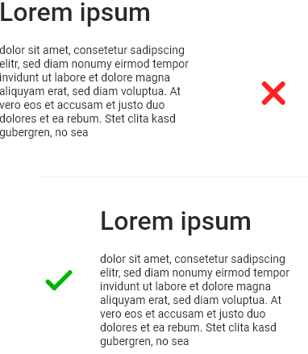
9. Avoid the Corners
ไม่ควรวางข้อความตามขอบหรือมุมของหน้า เพราะจะทำให้งานออกแบบไม่น่าสนใจและทำให้คนดูรู้สึกอึดอัด

Slide 28
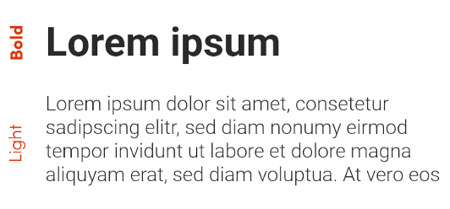
10. Skip a Weight
น้ำหนักของ Font มีผลต่อการออกแบบ หากเราต้องการให้งานของเรานั้น ดึงดูดความสนใจของผู้ที่พบเห็น เราควรเลือกใช้ Font ที่มีน้ำหนักต่างกัน เช่น Bold - Light ดังตัวอย่าง

Slide 29
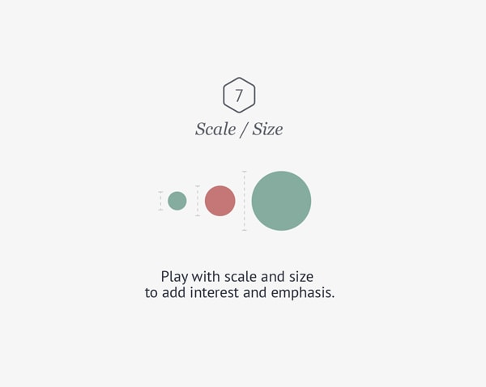
7. ขนาดต่างๆ (Scale)
เล่นกับขนาดของรูปทรงหรือแม้แต่ตัวอักษรจะช่วยเพิ่มความน่าสนใจให้กับงานได้

Slide 30
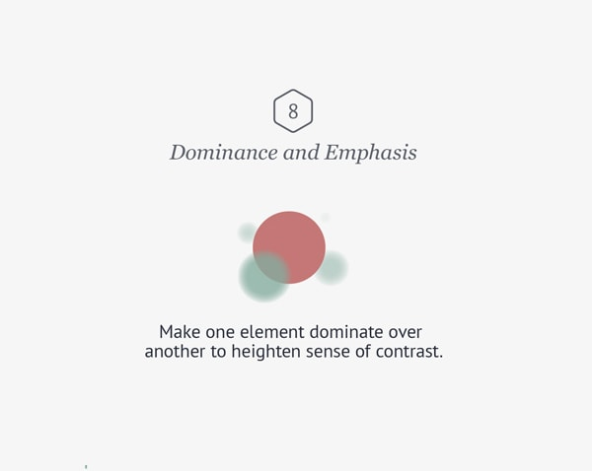
8. องค์ประกอบหลักและรอง (Dominance and Emphasis)
สร้างองค์ประกอบหลักที่เป็นจุดเด่นของงาน และสร้างองค์ประกอบรองเพื่อส่งเสริมให้งานแต่ละชิ้นดูมี Contrast และมันจะยิ่งช่วยให้องค์ประกอบหลักของงานแต่ละชิ้นเด่นขึ้นมา

Slide 31
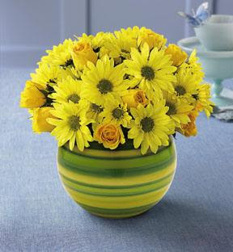
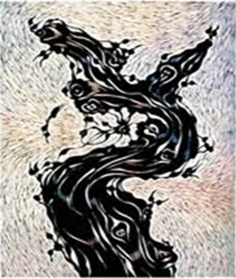
จุดเด่น มี 2 แบบ คือ
1. จุดเด่นหลัก เป็นภาพที่มีความสำคัญมากที่สุดในเรื่องที่จะเขียน แสดงออกถึงเรื่องราวที่ชัดเจน เด่นชัดที่สุดในภาพ
2. จุดเด่นรอง เป็นภาพประกอบของจุดเด่นหลัก ทำหน้าที่สนับสนุนจุดเด่นหลัก ให้ภาพมีความสวยงามยิ่งขึ้น เช่น ในภาพจุดเด่นรองได้แก่ รูปเรือ เป็นต้น

Slide 32
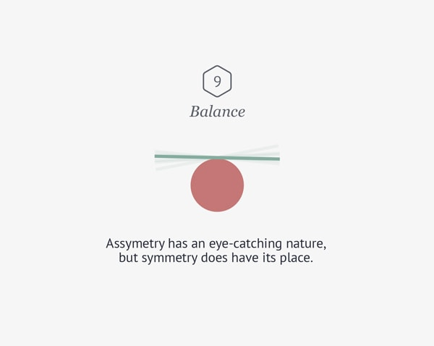
9. สมดุล (ฺBalance)
สร้างสมดุลให้กับงานเป็นสิ่งสำคัญ ลองสังเกตุและมองไปรอบๆ งานของคุณให้ดีๆ เมื่อไหร่ที่รู้สึกว่ามันเอียงหรือดึงดูดสายตาไปทางมุมไหนมากเกินไป นั่นแสดงว่าสมดุลในงานของคุณไม่ดี ลองแก้ไขโดยการวางองค์ประกอบอะไรสักอย่างเข้าไปอีกด้าน

Slide 33
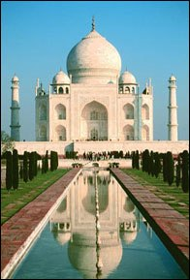
ดุลยภาพในงานออกแบบ มี 2 ลักษณะ คือ
1. ดุลยภาพแบบสมมาตร (Symmetry Balance) หรือ ความสมดุลแบบซ้ายขวาเหมือนกัน คือ การวางรูปทั้งสองข้างของแกนสมดุล เป็นการสมดุลแบบธรรมชาติลักษณะแบบนี้ใน ทางศิลปะมีใช้น้อย ส่วนมากจะใช้ในลวดลายตกแต่ง ในงานสถาปัตยกรรมบางแบบ หรือ ในงานที่ต้องการดุลยภาพที่นิ่งและมั่นคงจริง ๆ

Slide 34
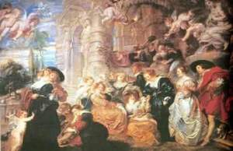
2. ดุลยภาพแบบอสมมาตร (Asymmetry Balance) หรือ ความสมดุลแบบซ้ายขวาไม่เหมือน กัน มักเป็นการสมดุลที่เกิดจาการจัดใหม่ของมนุษย์ ซึ่งมีลักษณะที่ทางซ้ายและขวาจะไม่ เหมือนกัน ใช้องค์ประกอบที่ไม่เหมือนกัน แต่มีความสมดุลกัน อาจเป็นความสมดุลด้วย น้ำหนักขององค์ประกอบ หรือสมดุลด้วยความรู้สึกก็ได้ การจัดองค์ประกอบให้เกิดความ สมดุลแบบอสมมาตรอาจทำได้โดย เลื่อนแกนสมดุลไปทางด้านที่มีน้ำหนักมากว่า หรือ เลื่อนรูปที่มีน้ำหนักมากว่าเข้าหาแกน จะทำให้เกิดความสมดุลขึ้น หรือใช้หน่วยที่มีขนาดเล็กแต่มีรูปลักษณะที่น่าสนใจถ่วงดุลกับรูปลักษณะที่มีขนาดใหญ่แต่มีรูปแบบธรรมดา

Slide 35
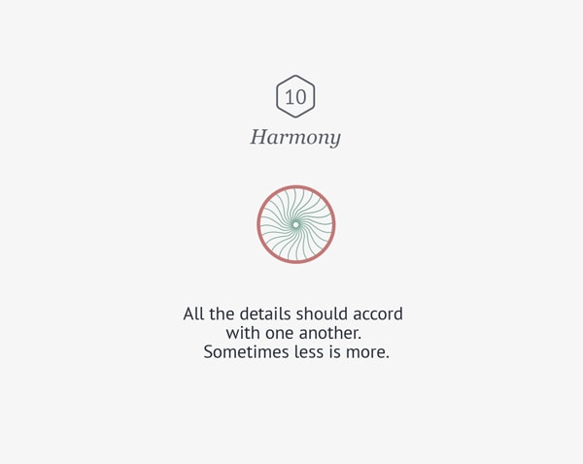
10. ความสอดคล้องกัน (ฺHarmony)
รายละเอียดองค์ประกอบในงานเราควรจะมีความสอดคล้องไปด้วยกันได้ไม่ขัดกัน จะทำให้ งานออกแบบ ของเราดูสมบูรณ์ที่สุด

Slide 36
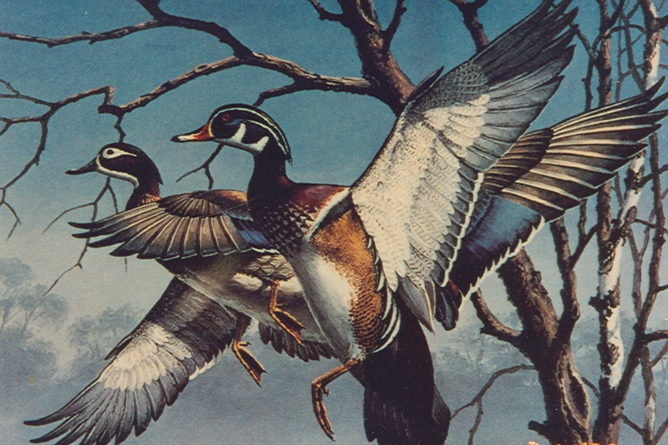
ลักษณะของความกลมกลืน
1. ความกลมกลืนจากสิ่งที่เหมือนกัน คือ ความกลมกลืนในการจัดองค์ประกอบศิลป์ด้วยรูปร่างหรือรูปทรงที่เหมือนกันมีลักษณะซ้ำ ๆ กัน

Slide 37
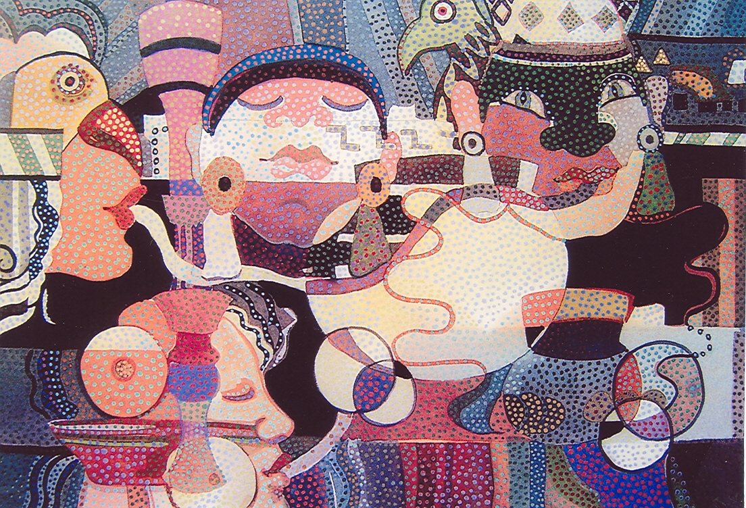
2. ความกลมกลืนจากสิ่งที่คล้ายกัน คือ รูปร่าง รูปทรง หรือสิ่งที่มีลักษณะใกล้เคียงกัน เช่น การใช้รูปทรงกลมและวงรีมาจัดเข้ากลุ่มกัน จะเกิดความกลมกลืนกันได้ เป็นต้น

Slide 38
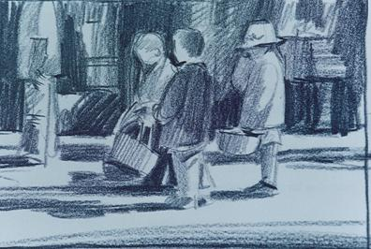
3. ความกลมกลืนด้วยเส้น คือ การใช้เส้นในลักษณะเดียวกัน หรือในทิศทางเดียวกันมาจัดรวมกัน จะทำให้เกิดความกลมกลืนกันได้

Slide 39
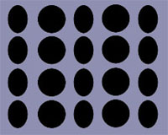
4. ความกลมกลืนด้วยขนาด คือ การจัดองค์ประกอบด้วยขนาดรูปร่าง รูปทรงใกล้เคียงกัน จะทำให้เกิดมีความกลมกลืนกัน

Slide 40
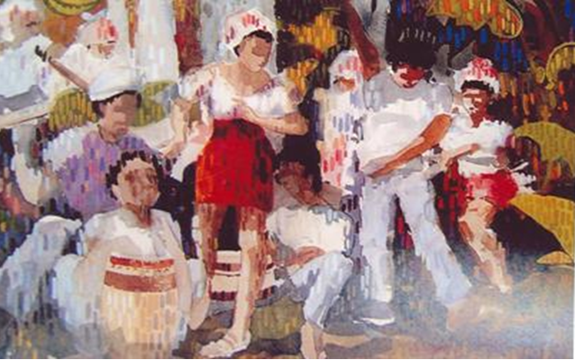
5. ความกลมกลืนด้วยลักษณะผิว คือ การจัดองค์ประกอบศิลป์ที่มีลักษณะผิวที่เหมือนกันหรือใกล้เคียงกัน จะเกิดความกลมกลืนกันได้

Slide 41
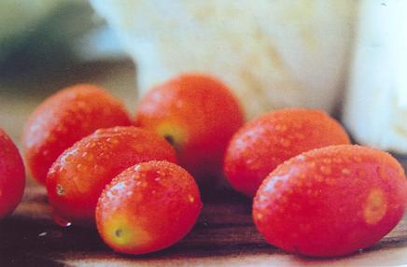
6. ความกลมกลืนด้วยสี คือ การเลือกใช้สีในวรรณะเดียวกัน จะทำให้สีกลมกลืนกันได้

Slide 42
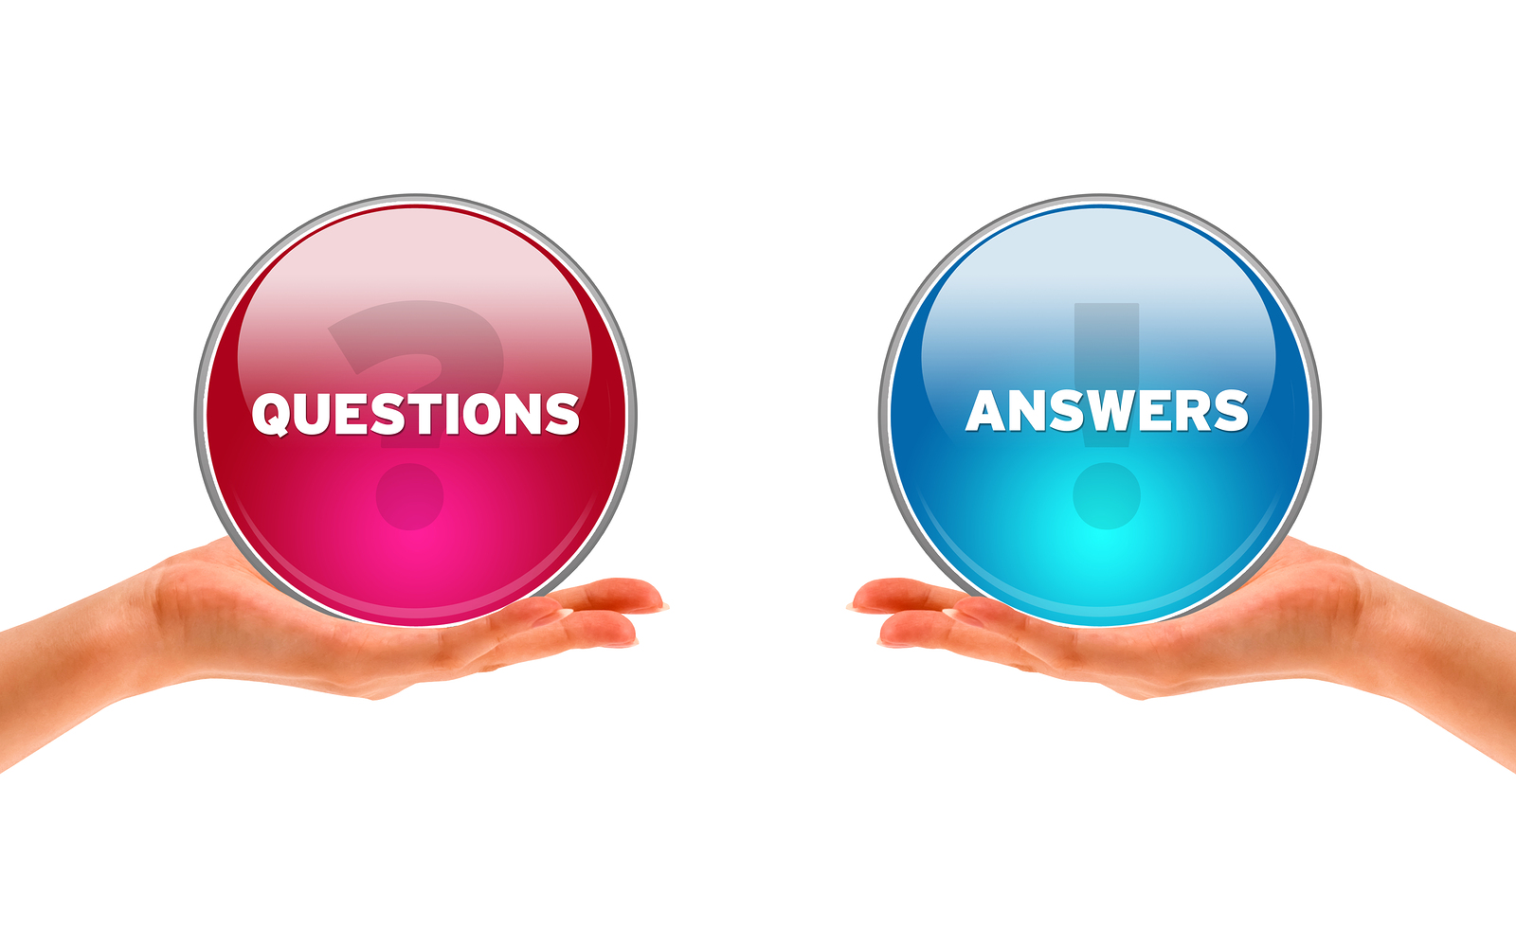
https://spark.adobe.com/sp/projects

